Slide 1
Paint Path Tracer
14/04
ISIM
Path Tracer avec effet peinture
Paul GALAND
Mélanie TCHÉOU

Slide 2
Introduction
02/21

Slide 3
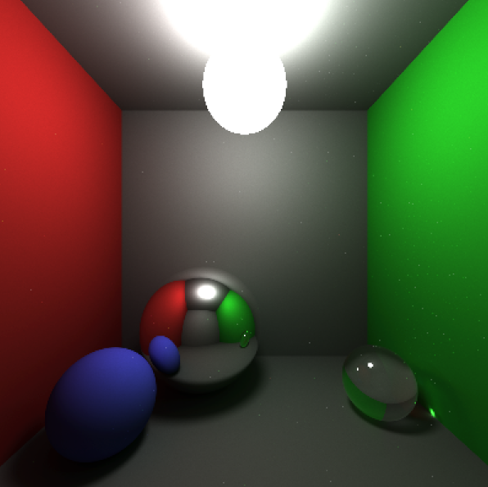
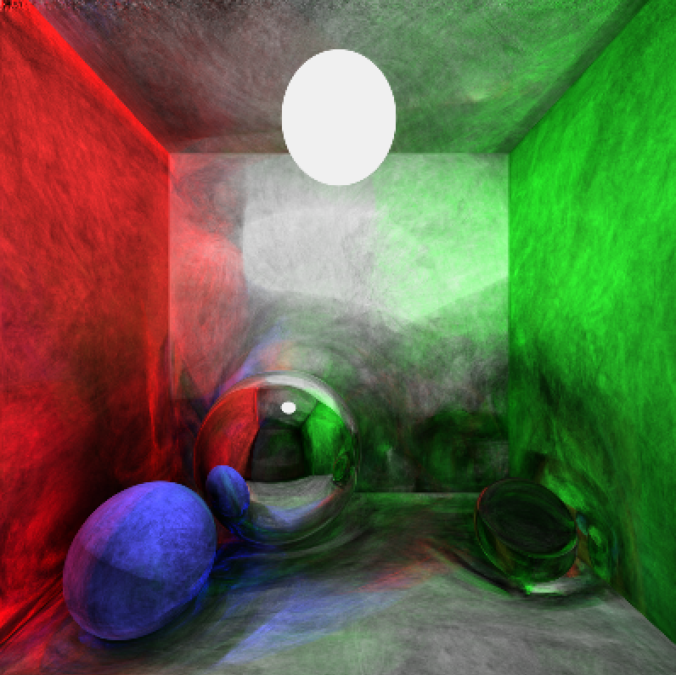
mais un paint path tracer c est mieux !
Un path tracer c’est cool…
03/21

Slide 4
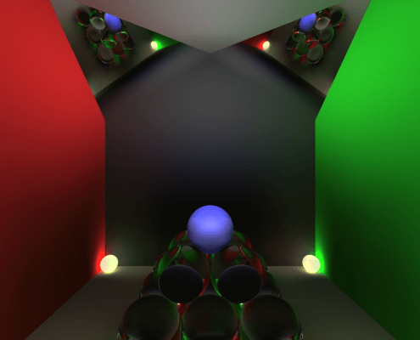
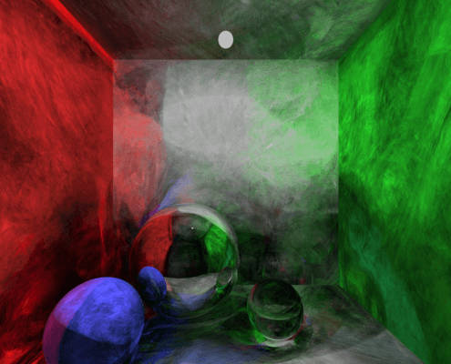
Plan
01
02
03
Implémentation
Résultats
Conclusion
Un path tracer c’est cool…
mais un paint path tracer c est mieux !
Path Tracer
Séquence de Halton
Réfraction
Effet Peinture
Reverse Engineering
Performances
Pistes de réflexion
Améliorations
04/21

Slide 5
01
Implémentation
02
03
Résultats
Conclusion
Effet Peinture
Reverse Engineering
Performances
Pistes de réflexion
Améliorations
Path Tracer
Séquence de Halton
Réfraction
05/21

Slide 6
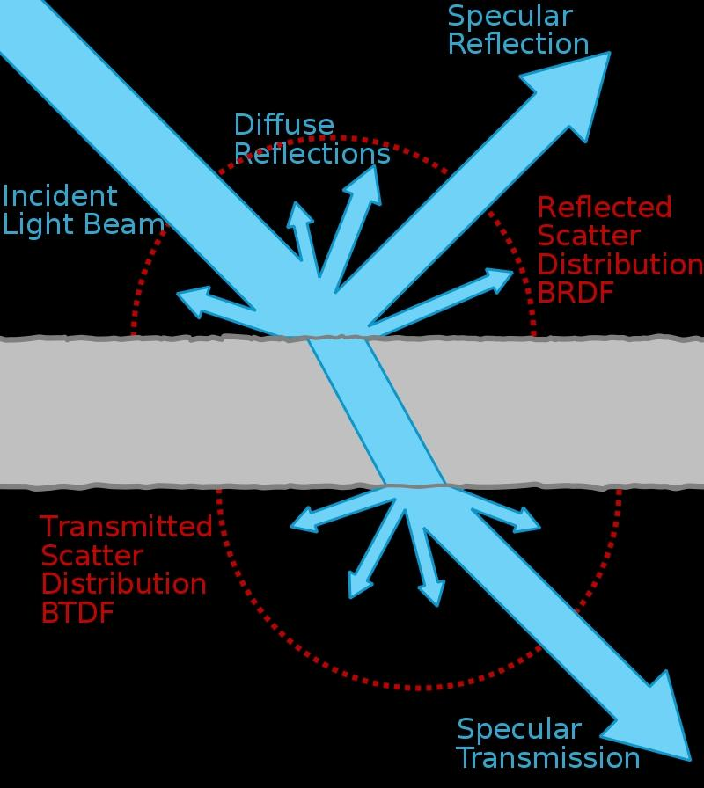
Implémentation – Path Tracer
Qu’est-ce qu’un Path Tracer?
06/21

Slide 7
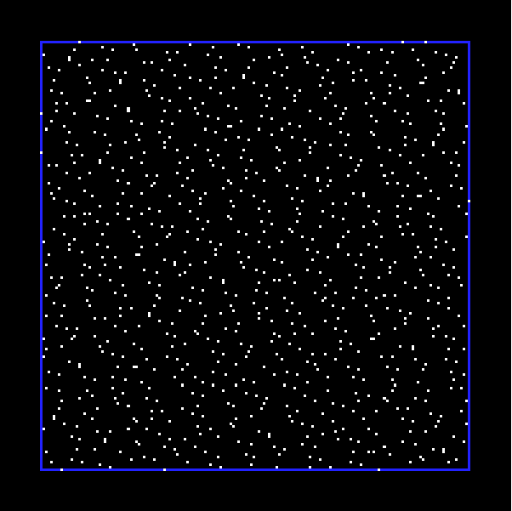
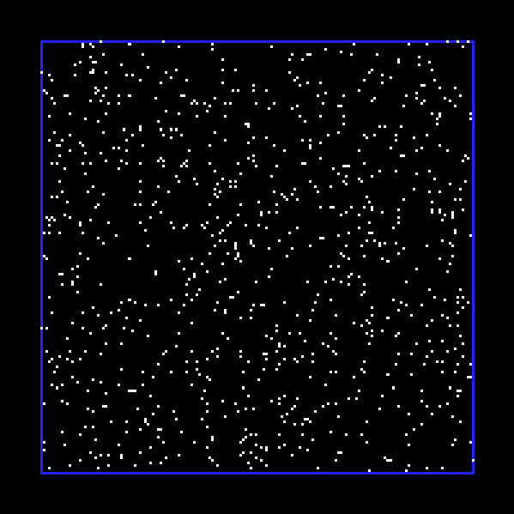
Implémentation – Halton
Un générateur de nombres pseudo-aléatoire
Halton
Uniforme
Pattern peu visible
Répartition Aléatoire
Pas uniforme
“Vides”
07/21

Slide 8
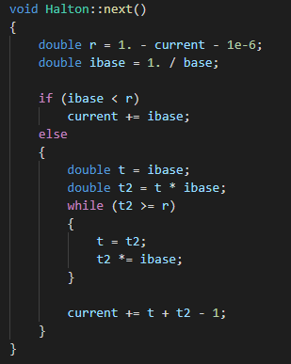
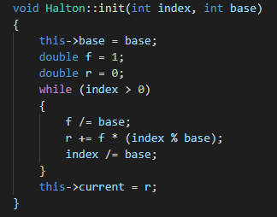
Implémentation – Halton
08/21

Slide 9
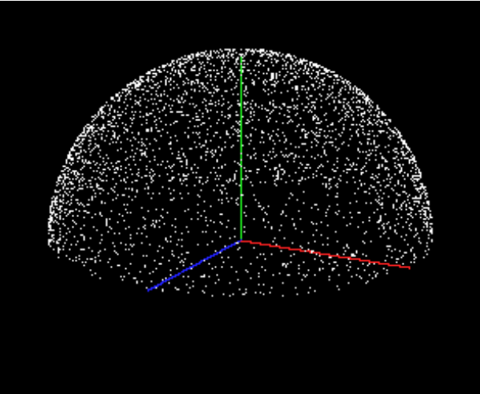
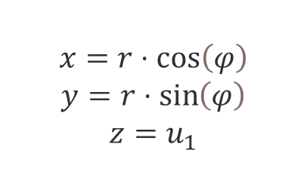
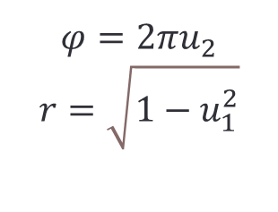
Implémentation – Halton (utilisation)
Hémisphère
On cherche à répartir les rayons dans un hémisphère :
$$x=r⋅\cos\left(φ\right)$$
$$y=r⋅\sin\left(φ\right)$$
$$z=u_{1}$$
$$φ=2πu_{2}$$
$$r=\sqrt{1−u_{1}^{2}}$$
09/21

Slide 10
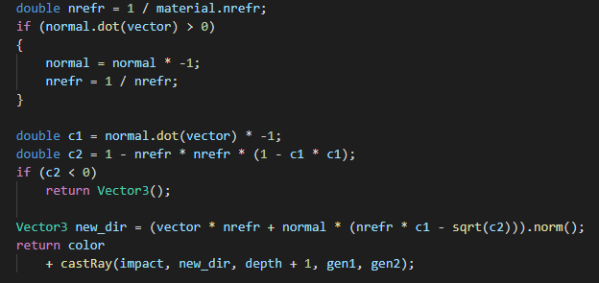
Implémentation – Réfraction
01
02
03
Résultats
Conclusion
Implémentation
Effet Peinture
Reverse Engineering
Performances
Pistes de solution
Améliorations
10/21

Slide 11

02
Résultats
Effet Peinture
Reverse Engineering
Fonctionnalités
11/21

Slide 12
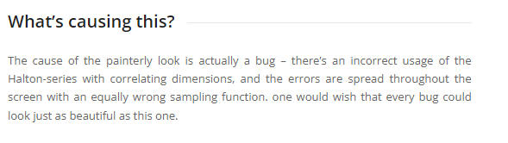
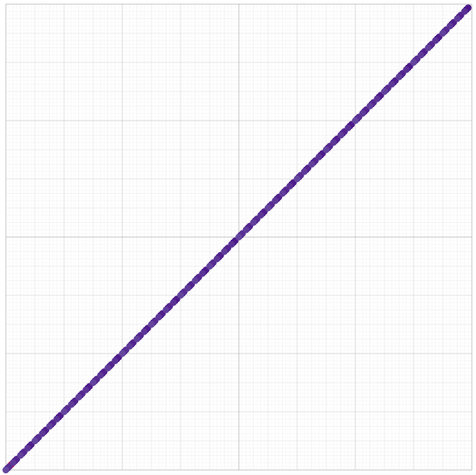
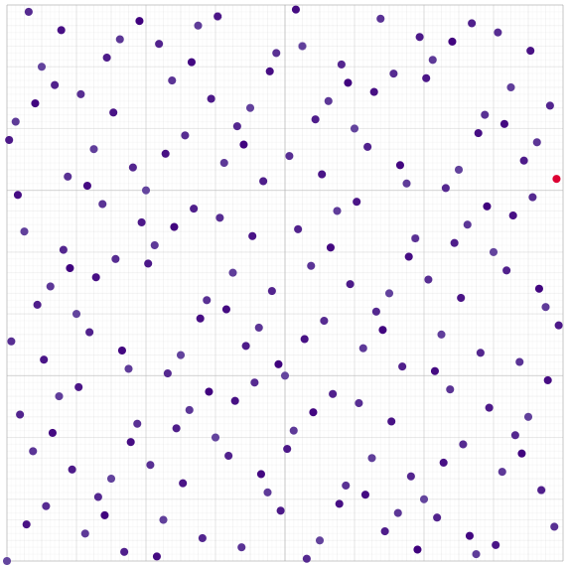
Résultats - Effet peinture
Notre seule piste
12/21
Halton 2 - 2
Halton 2 - 3

Slide 13
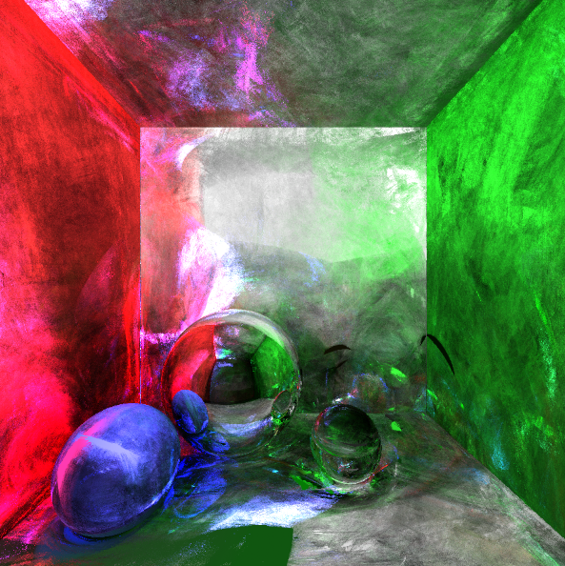
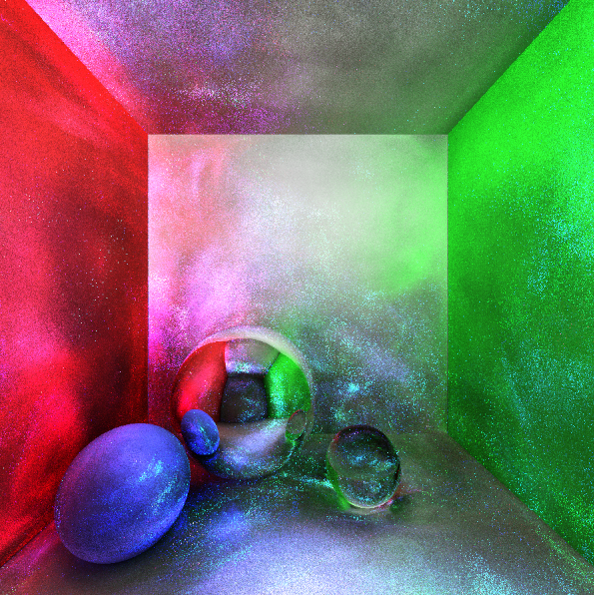
Résultats- Reverse Engineering
Halton 2 - 2
Halton 3 - 2
13/21
900x900px 128spp(samples/pixel)

Slide 14
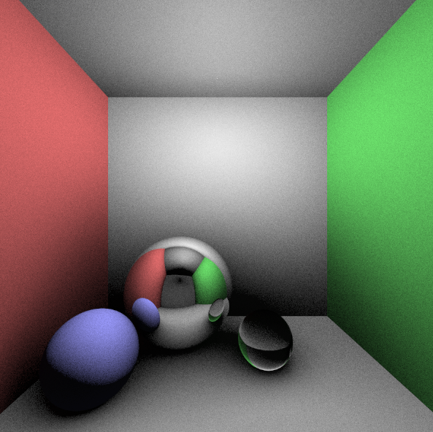

Résultats- Reverse Engineering
Halton 2 - 2
Halton 3 - 2
14/21
900x900px 128spp(samples/pixel)

Slide 15
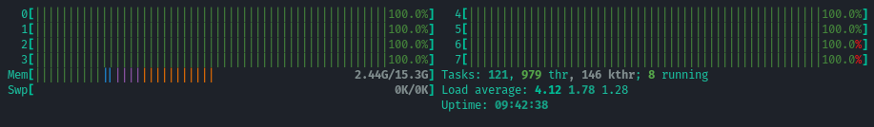
Résultats – Fonctionnalités
Antialiasing:
Peu coûteux
Effet immédiat
Parsing JSON (nlohmann):
Facilite la creation de scènes
Multithreading:
Openmp
Multithreading sur la largeur
=> 6min40s en 50s soit ~1/8 du temps
15/21

Slide 16
03
Conclusion
Pistes
Améliorations
16/21

Slide 17
Conclusion – Pistes
03
Conclusion
Pistes de réflexion
Améliorations
Effet peinture : effet venant des “seeds” du Halton
Pourquoi ses couleurs sont aussi vives?
17/21

Slide 18
Conclusion – Pistes
03
Conclusion
Pistes de réflexion
Améliorations
Effet peinture : effet venant des “seeds” du Halton
Pourquoi ses couleurs sont aussi vives?
Une GUI pour choisir entre normal et peinture
Trouver des optimisations
18/21

Slide 19
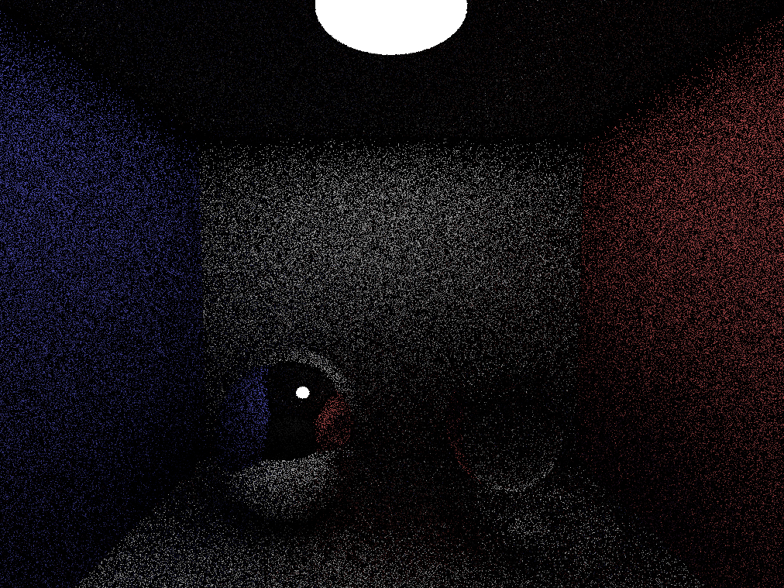
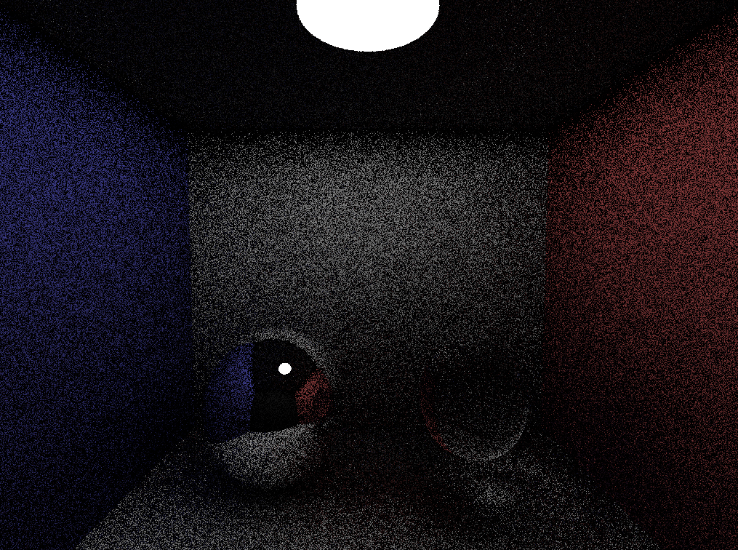

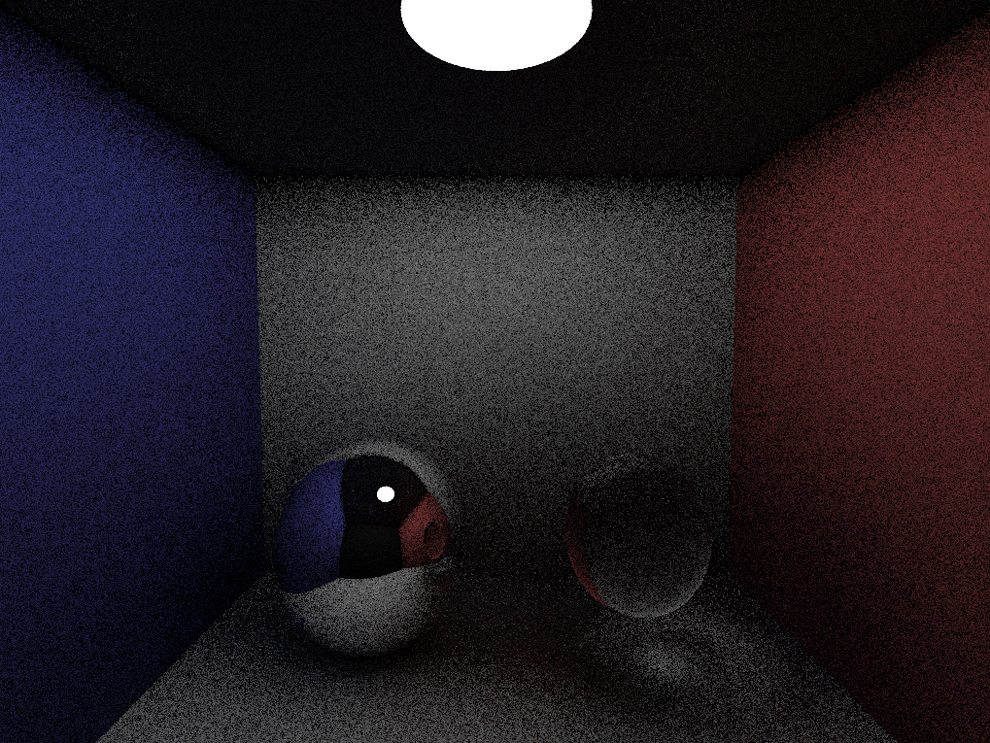
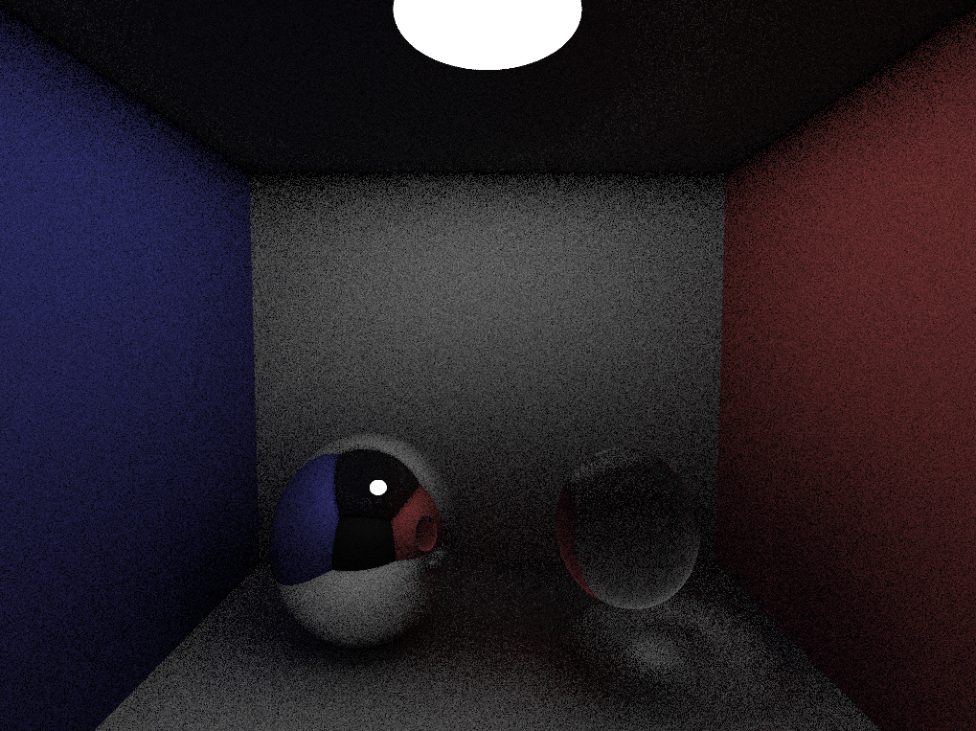
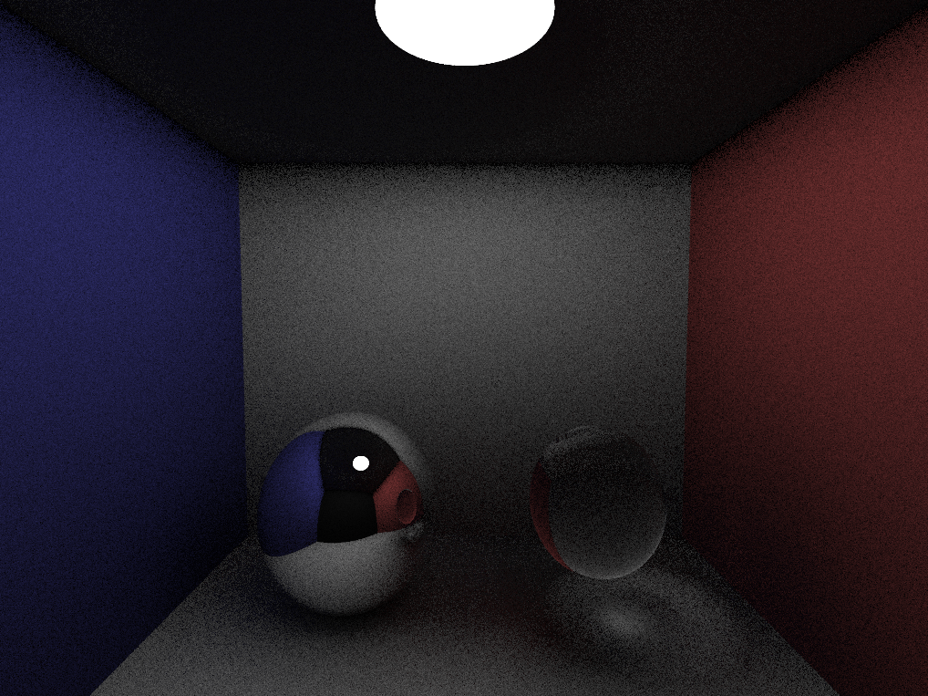


Conclusion – L’influence des spp
03
Conclusion
Pistes de réflexion
Améliorations
1spp 1s
2spp 3s
4spp 5s
8spp 9s
16spp 17s
32spp 26s
64spp 58s
128spp 2min
19/21

Slide 20
Merci!
Des questions?
20/21

Slide 21
Ressources
Blogs
Smallpaint – Károly Zsolnai and Thomas Auzinger
Halton & Hemisphere – Steve Rotenberg
Réfraction – Scratchpixel
Other sources
Halton sequence – Wikipedia
Halton Visualizer – Jacob Rus
Cours – Jonathan Fabrizio
Nlohmann JSON – Niels Lohmann
21/21

